Slide 1
Oportunităţile în
Programul Cadru de Cercetare-Inovare
ORIZONT 2020 (2016-2017)
SC5: Combaterea schimbărilor climatice, utilizarea eficientă a resurselor și materiilor prime
Silvia Racoviță
National Contact Point, Environment
H2020 Moldovan NCP Network
Ave. Stefan cel Mare 1, r.434,
Tel: +373 69440186. +373 22 27 16 71
e-mail: silvia.racovita@h2020.md
www.h2020.md

Slide 2
Acţiune de Cercetare şi Inovare (RIA)
Rata de finanţare din partea UE – 100%
ERA-NET Cofund
Tipuri de acţiuni
Coordonare şi suport (CSA)
Rata de finanţare din partea UE – 100%
Acţiune de Inovare (IA)
Rata de finanţare din partea UE – 70%
(cu excepţia organizaţiilor non-profit,
care obţin finanţare de 100%)

Slide 3

SC 5: focusat pentru 2016-2017
Creșterea accentuată pe furnizarea de soluții inovatoare;
Agende transformative;
Apropiere sistematică la inovare;
Deblocarea investiţiilor în soluţiile viitoare;
Proiecte de demonstrare pe scară largă cu replicarea potenţialului.

Slide 4
Apelul Înverzirea Economiei
Către o Europă cu emisii joase de carbon
Observarea Pămîntului
Materii prime
Apa
Schimările climatice

Slide 5
Servicii climatice
Obiectivul acestor acţiuni este de a crea capacităţi Europene, de a răspunde şi de a creşte rezilenţa la schimbările climatice prin consolidarea în mod semnificativ a pieţii mondiale ce se formează pentru serviciile climatice bazate pe cerere atît pentru adaptarea la schimbări climaterice cît şi atenuarea necesităţilor.

Slide 6
Servicii climatice
SC5-01-2016-2017: Exploatarea valorii adăugate la servicii climatice
SC5-02-2016-2017: Sistemul european integrat de modelare și predicție a climatului regional
b) De la conceptul de servicii climatice la pilotare şi dovadă de concept
dezvoltarea noilor concepte de servicii climatice
Acţiuni de cercetare şi inovare
dezvoltarea un sistem regional european inovator ansamblu de predicție bazat pe o nouă generație de modele climatice de înaltă rezoluție;
Acţiuni de cercetare şi inovare
100%
Termen limită 07.03.2017

Slide 7
Servicii climatice
SC5-04-2017: Către un sistem robust și cuprinzător de verificare a gazelor cu efect de seră
SC5-31-2017: Extinderea prin activități de cooperare internațională cu privire la adaptarea și atenuarea la schimbările climatice
îmbunătățirea metodelor / abordările utilizate în prezent pentru estimarea emisiilor de gaze cu efect de seră;
abordarea aspectelor precum standardele de date, transferul de informații și instrumente, precum și repetabilitatea metodologiilor și instrumentelor din afara Europei.
Acţiuni de cercetare şi inovare
crearea unui dialog permanent pentru a încuraja, într-un mod structurat și strategic, deschiderea rețeaua JPI climatice, pentru a cooperării internaționale cu programele de cercetare-cheie climatice și de inovare internațională;
activități pentru a se alinia și a sprijini Agenda 2030 pentru dezvoltare durabilă, în special cu privire la capacitatea de adaptare la schimbările climatice, adaptarea, atenuarea și reducerea riscului de dezastre.
Acțiuni de coordonare și suport
100%
Termen limită 07.03.2017

Slide 8

O EUROPĂ CU EMISII DE CARBON JOASE
De a aprofunda analiza posibilă și rentabilă a traiectorie ca Europa sa atingă obiectivele climatice pe temen mai lung;
maximizarea beneficiilor sociale și prosperitatea economică.

Slide 9
O EUROPĂ CU EMISII DE CARBON JOASE
SC5-07-2017: Coordonarea şi suportul acţiunilor de cercetare şi inovare în decarbonizarea economiei UE
SC5-06-2017: Căile spre decarbonizarea și capacitatea de rezistență a economiei europene în perioada 2030-2050
Crearea unei rețele de cercetători lideri şi proiecte de cercetare relevante în domeniul strategiilor UE de decarbonizăre, contribuind la definirea situațiilor științifice solide și acoperirea lacunelor.
stabilirea conexiuni cu elaboratorii politicilor şi grupuri interesate la nivel UE, naţional şi regional, pentru a informa procesele politice şi de afaceri şi de porni feedbackuri.
Acțiuni de coordonare și suport
să se dezvolte în continuare instrumente de modelare asociate posibilelor consecințe ale schimbărilor climatice;
evoluția metodologiilor în domeniul științei fizice, evaluarea riscurilor și economie
metodologii îmbunătățite la diferite niveluri.
Acţiuni de cercetare şi inovare
100%
Termen limită 07.03.2017

Slide 10
SOLUȚII BAZATE PE NATURĂ PENTRU REZILIENȚĂ TERITORIALĂ
Poziționarea Europei ca lider mondial în inovație;
Îmbunătățirea simultană a economiei (produse, servicii, modele de afaceri, etc.),
socială (noi locuri de muncă)
și a mediului înconjurător (conservarea
și restaurarea biodiversității,ecosistemelor,
utilizarea durabilă a terenurilor, precum și
reducerea poluării aerului)

Slide 11
SC5-08-2017: Demonstrație pe scară largă a soluțiilor bazate pe natură pentru reducerea riscului hidrometeorologic
Procesele de co-dezvoltare, standarde de performanță, rentabilitate, cerințe operaționale, costurile ciclului de viață și multiplele beneficiile soluțiilor bazate pe natură cât mai economic, social, cultural și ecologic, alternativ viabile pentru hidro-meteorologice reducerea riscurilor și adaptarea la schimbările climatice, la a bazinelor hidrografice / nivelul peisagistic, montană și zonele de coastă.
1 stage 07.03.2017
2 stage 05.09.2017
Acţiuni de inovare
70%

Slide 12
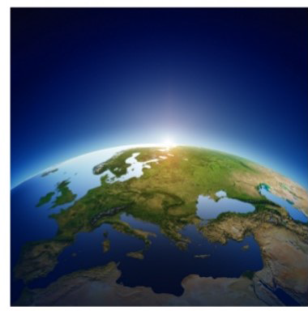
Observarea Terrei
Maximalizarea beneficiilor pentru cetățenii Europeni privind infrastructura de observarea apamîntului;
Completarea platformei GEOSS
Permiterea accesului deplin de a valida seturi de date de observare a Pămîntului ;
Angajarea sectorului privat pentru a dezvolta noi tehnologii

Slide 13
Observarea Terrei
SC5-19-2017: Coordonarea inițiativelor a cetățenilor observatori
SC5-18-2017: Sisteme de observare in situ noi
pentru a compara și a identifica cele mai bune practici, de a identifica barierele și sinergii, să promoveze standarde, să faciliteze integrarea și soluții de cooperare mai puternice, și să stimuleze o asimilare treptată de către autoritățile publice a acestor noi tehnologice și abordări metodologice. aspecte relevante, cum ar fi tehnologiile și metodologiile pentru implicarea cetățenilor, oportunități de inovare socială, abordări de durabilitate, inclusiv rolul sectorului privat european, în special a IMM-urilor.
Acțiuni de coordonare și suport
Sisteme noi de observare a pămîntului adaptarea noilor tehnologii în sistemele operaționale, care să permită un progres real în eficiența implementării și menținerii unor noi sisteme în situ;
stabilirea legăturilor oficiale, acolo unde este cazul, cu GEO Global Initiative (de exemplu, GEOGLAM, GEOBON, GFOI, OMG-urile, AFRIGEOSS, BLUE PLANET)
Acţiuni de cercetare și inovare
100%
Termen limită 07.03.2017

Slide 14
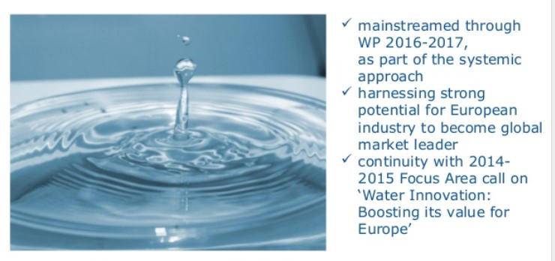
APA
Poziționarea Europei ca lider mondial în sectorul apei;
Continuarea eforturilor întreprinse în 2014-2015 privind Inovațiile în domeniul apei.

Slide 15
APA
SC5 – 33-2017: Eliminarea decalajului de apă
permite gestionarea integrată a apei;
Mobilizarea investițiilor în gestionarea apei de inovare și utilizarea de soluții, în conformitate cu obiectivul de a crea o economie circulară.
Cooperarea și coordonarea cu alte rețele ERA-NET
Acțiuni ERA-NET-Cofund ERA-NET Cofund
CIRC-02-2016-2017: Apa în contextul Economiei Circulare;
dezvoltarea serviciilor de apă ale viitorului;
gestionarea resurselor de apă și furnizarea de servicii de apă, extinderea și reutilizarea apelor reziduale tratate și utilizarea de apă desalinizată;
Necesită utilizarea noilor tehnologiile digitale și a instrumentelor TIC
încurajeză participarea activă a IMM-urilor
Acțiune de inovare
Budget 30 M
1 stage 07.03.2017
2 stage 05.09.2017
70%
Termen limită 07.03.2017

Slide 16

Materii prime
asigurarea aprovizionării cu minerale și metale prin tehnologii de producere
durabile și inovatoare pentru materiile primare și secundare.

Slide 17
Materii prime
SC5-13-2017: Noi soluții pentru producția durabilă a materiilor prime Buget 10 M€
SC5-14-2017: Materii prime, acțiuni inovatoare Buget 56 M€
b) Prelucrare materiilor prime de calitate inferioară
demonstrarea noile sisteme de integrare a tehnologiilor de prelucrare pentru o mai bună valorificare a mineralelor
c) Procese metalurgice durabile
dezvoltarea sistemelor metalurgice inovatoare
Acțiuni de inovare
dezvoltarea tehnologiilor de explorare ecologice noi și mai sensibile capabile să identifice obiective de explorare detaliate pe teren cu costuri mai mici;
include participarea IMM-urilor (TRL: 4-5) orientate spre tehnologie.
Acțiune de cercetare și inovare
100%
70%

Slide 18
SC5-15-2017: Acţiuni de suport a politicilor materiilor prime Buget 10 M€
SC5-16-2017: Materii prime, cooperare internațională
b) Bunele practici în sistemele de colectare a deșeurilor
c) Optimizarea colectării de date a materiilor prime în statele membre
d) Corelarea politicilor de planificare a utilizării terenurilor la politicile naţionale
e) Rețea UE a regiunilor miniere și metalurgie
f) Rețea UE de regiuni privind mobilizarea pădurilor durabile (suplinirea pădurilor)
rețea internațională de durată a centrelor de formare pentru profesioniști;
îmbunătățirea abilităților și cunoștințelor;
stabilirea programelor comune de formare în sectoarele de materii prime.
Acțiuni de coordonare și suport
100%

Slide 19
Mai multe informații:
Portalul de Participare: http://ec.europa.eu/research/participants/portal/desktop/en/home.html
NCP CaRE http://www.ncps-care.eu/
Horizon 2020 MD Homepage: http://h2020.md
Căutarea Partenerilor:
https://cordis.europa.eu/partners/web/guest
Work Programme 2016-2017 http://ec.europa.eu/programmes/horizon2020/en/news/horizon-2020-work-programme-2016-2017-published

Slide 20
Mulțumim pentru atenție!
Racoviță Silvia
NCP
Schimbări climaterice, Mediu.
H2020 Moldovan NCP Network
E-mail: silvia.racovita@h2020.md
Tel: +373 22 27 16 71
Web: www.h2020.md
Marin Ion
NCP
Mediu, Eficiență Energetică , Transport verde
H2020 Moldovan NCP Network
Ave. Stefan cel Mare 1, r. 434,
Tel: +373 78983706. +373 22 27 16 71
e-mail: ion.marin@h2020.md
www.h2020.md

